Slide 1
IFRC Framework for
Community Safety and Resilience

Slide 2
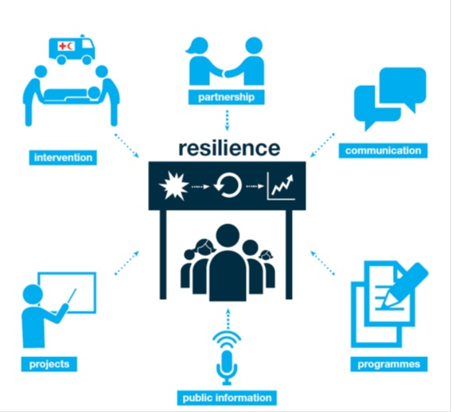
IFRC Framework for Community Safety and Resilience

Slide 3
Background
The formalization of Global Alliance for Disaster Risk Reduction in New York, in October 2007
Commits the Red Cross to work toward building safer and more resilient community by scaling up disaster risk reduction work among the most vulnerable people with whom our National Society Operate
The original framework for CSR published in 2008 confirmed that the concept identified were not new and did not demand new area. It suggested that CSR approach provide NS with an opportunity to build on, enhance and adapt activities that they had already been carry on
Notes:
1 จัดตั้งกลุ่มพันธมิตร (ตัวแทน UN จากสำนักต่างๆ กาชาด world bank รวมทั้ง INGO and NGO) ในการทำงานด้าน DRR
2. กาชาดมีการขานรับ กรอบการทำงาน เพื่อช่วยเสริมสร้างความปลอดภัย ในชุมชน โดยชุมชนล่อแหลม หรือเสี่ยงภัย ที่ กาชาดแต่ประเทศ มีการดำเนินงานอยู่
3 กรอบการทำงาน ได้ตีพิมพ์เมื่อปี 2008 เพื่อยืนยันว่า แนวคิดต่างๆในกรอบการทำงานนี้ เป็นสิ่งที่จะช่วยเพิ่มศักยภาพ การปรับเปลี่ยน กิจกรรม ที่ทุกกาชาดดีมีการปฏิบัติงานกันมาอยู่แล้ว

Slide 4
Our Global commitment
In 2013, IFRC General Assembly issued declaration concerning the post-2015 development agenda committing IFRC to helping shape the future development agenda with three commitments;
    Enabling every community in high risk areas to have capacity to prepare for and respond to disasters
    Ensuring a volunteer in every community we work with who is responsible for facilitating access to basic health services
    Continuing efforts to strengthen national RCRC to be trusted partners and auxiliaries to their governments in humanitarian and development work.
Notes:
ปี 2013 สมัชชาใหญ่ ของ เฟดเดฯ ได้ออกคำแถลงการณ์ เกี่ยวกับ กระบวนทัศน์ “การพัฒนาที่ยั่งยืน” โดยประเด็นสำคัญของวาระการพัฒนาภายหลังปี ค.ศ. 2015 คือ การจัดทำเป้าหมายการพัฒนาที่ยั่งยืน
ทำให้ชุมชนที่อยู่ในพื้นที่ความเสี่ยงสูง มีความสามารถในการเตรียมความพร้อมสำหรับและตอบสนองต่อภัยพิบัติ
เพื่อให้มั่นใจว่าอาสาสมัครในชุมชนที่ทำงานร่วมกับเรานั้นเป็นผู้รับผิดชอบเพื่ออำนวยความสะดวกการเข้าถึงบริการสุขภาพขั้นพื้นฐานทุกคน
ทำให้ กาชาดได้รับความไว้วางใจจากเครือข่าย และสนับสนุนกิจการงานของรัฐที่เกี่ยวกับงานด้านมนุษยธรรมและงานพัฒนา

Slide 5
Objectives
Establish a foundation on which all IFRC program, project, intervention, and action across the contexts which contribute to the strengthening of resilient communities and be created, developed and sustained
Notes:
วัตถุประสงค์หลักของกรอบการทำงานนี้ก็ เพื่อสร้างรากฐานในการดำเนินงานในทุกๆ ด้านของ เฟดเดฯ ได้มีส่วนสนับสนุน และเสริมสร้าง การพัฒนา ที่นำไปสู่ความยั่งยืนให้กับชุมชน
Supporting National Societies 'efforts to assist communities as they adopt risk informed, holistic approaches to address their underlying vulnerabilities
Supporting National Societies’efforts that encourage communities to adopt demand driven, people-centred approaches to community resilience strengthen.
Supporting National societies to be connected to communities – being available to everyone, everywhere to prevent and reduce human suffering
สนับสนุน กาชาดในการช่วยชุมชนที่มีความเสี่ยง โดยใช้วิธีการแบบองค์รวม เพื่อแก้ไขของความล่อแหลมและอ่อนแอในระดับพื้นฐาน
สนับสนุนการชาด ช่วยส่งเสริมให้ชุมชน ได้มีการขับเคลื่อนในชุมชน โดยใช้คนเป็นศูนย์กลาง เพื่อเสริมสร้างชุมชนให้เกิดความเข้มแข็งและยั่งยืน
สนับสนุนกาชาด ให้เชื่อมต่อกับชุมชน การให้บริการกับทุกคนทุกที่เพื่อป้องกันและลดความทุกข์ของคนในชุมชน
National Societies, through their national networks of branches and volunteers operating at the grassroots level, are best placed to implement disaster risk reduction activities in their communities. While reducing disaster risk cannot be achieved by the RC/RC alone, it can facilitate strong working partnerships between all stakeholders, be they the communities themselves, local and national governments, governmental and non-governmental organizations or the private sector.

Slide 6
Understanding “resilience”
The IFRC defines resilience as,
“the ability of individuals, communities, organizations or countries exposed to disasters, crises and underlying vulnerabilities to anticipate, prepare for reduce the impact of, cope with and recover from the effects of shocks and stress without compromising their long-term prospects”
Notes:
IFRC ให้ความหมาย ของคำว่า resilience ไว้ว่าเป็น "ความสามารถของบุคคล ชุมชน องค์กรหรือประเทศ ที่เผชิญกับภัยพิบัติ วิกฤตและความอ่อนแอ การคาดการณ์ เตรียมความพร้อมสำหรับการลดผลกระทบ การรับมือกับการฟื้นตัวจากผลกระทบของแรงกระแทกและความเครียดโดยไม่สูญเสียวกเขานาน แนวโน้มระยะยาว "

Slide 7
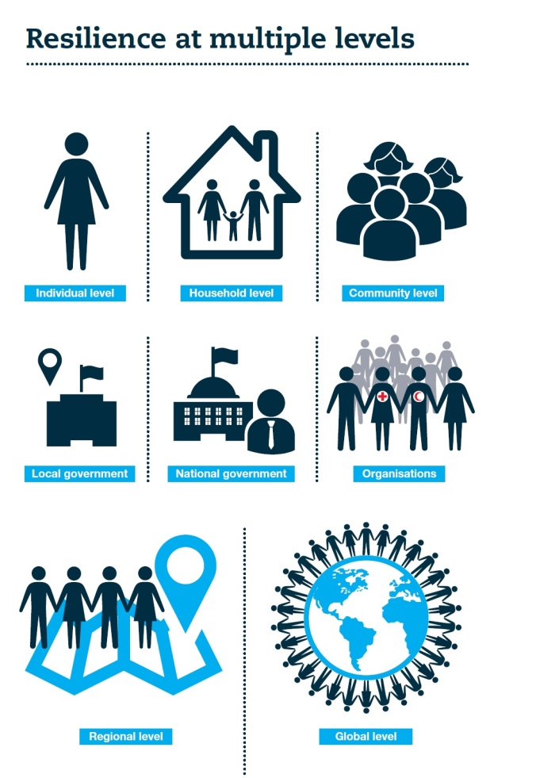
Resilience at multiple level
Individual level
Household level
Community level
Local government
National government
Organization such as Ns
Regional and Global level

Slide 8
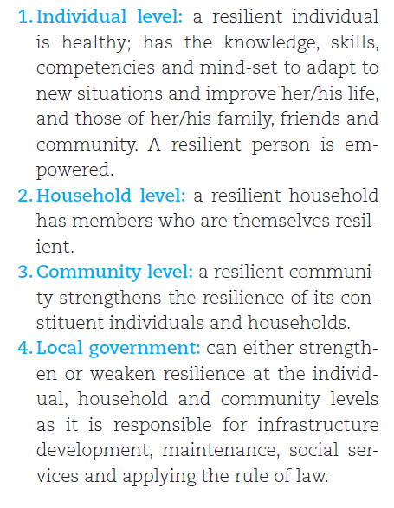
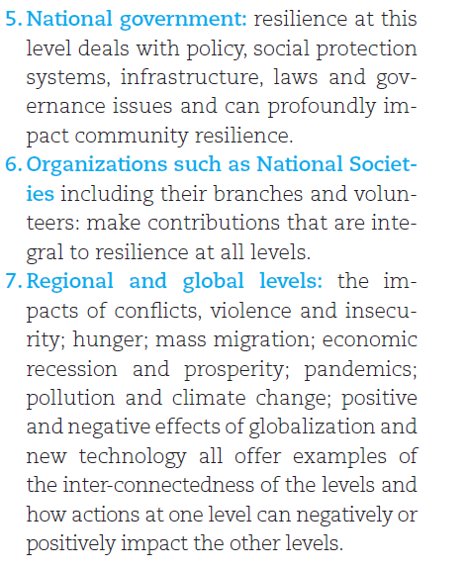
Resilience at multiple level
Notes:
Individual level – a resilient individual is health; has the knowledge, skills, competencies and mind-set to adapt to new situations and improve her/his life and those of her/his family, friends and community. A resilient person is empowered
ระดับบุคคล คือ สุขภาพ มีความรู้ มีทักษะ มีความสามารถ ความคิด ที่จะปรับตัวต่อเหตุการ์ที่เกิดขึ้นและปรับปรุงตัวเอง เพื่อน และครอบครัว รวมถึง ชุมชน เป็นบุคคลที่มีอำนาจ
ระดับครอบครัว คนในครอบครัวมีความเป็น resilient
ระดับ ชุมชน เพิ่มความเป็น resilience ให้กับชุมชนของตน ทั้งในระดับ บุคคลและครอบครัว
ระดับภาครัฐ ที่เป็นเทศบาล ตำบล ดูแลเรื่องของสวัสดิการ โครงสร้างพื้นฐาน....
ระดับรัฐบาล ก็ดูแลเรื่องนโยบาย กม ต่างๆ เพื่อให้สามารถปรับใช้กับชุมชน ให้เกิดความเป็น Resilience
ระดับองค์กร เช่นกาชาด มีการบูรณาการ Resilience เข้าในระดับสาขา ในส่วนอาสา และสนับสนุนในทุกๆ ระดับ
ระดับภูมิภาค ดูแลความขัดแย้ง ปัญหาระหว่างประเทศ ด้านต่างๆ เช่น ความยากจน ปัญหาผู้อพยพ เศรษฐกิจ และคอยประสานงานให้ แก้ไข ปัญหาต่างๆ ร่วมกับทุกๆ ระดับ

Slide 9
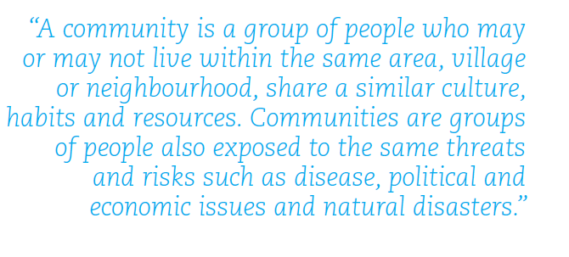
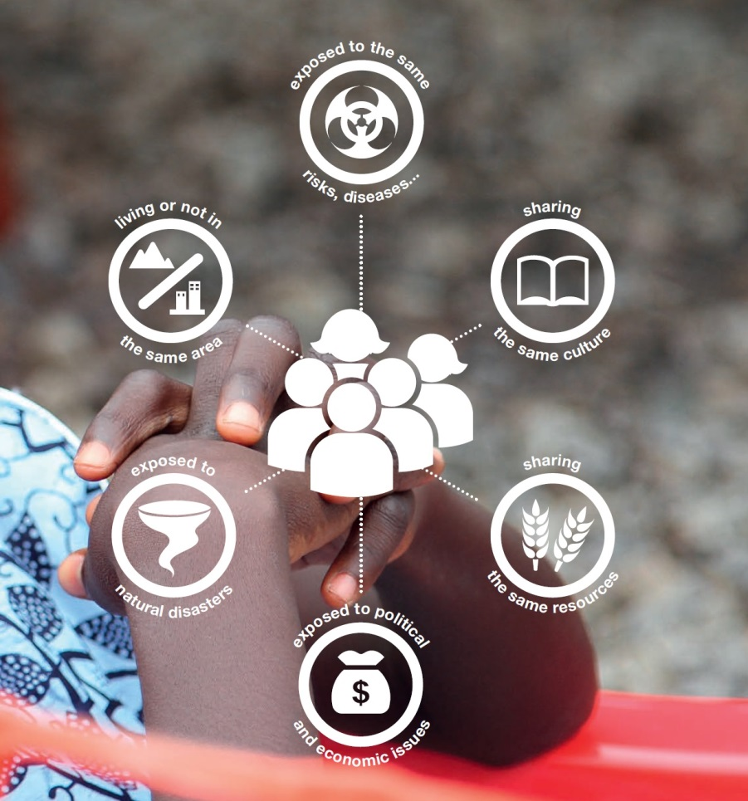
What is community?
Notes:
ชุมชนเป็นกลุ่มคนที่อาจจะอาศัยอยู่ หรือไม่ได้อยู่ในพื้นที่เดียวกัน หมู่บ้านหรือ เพื่อนบ้านที่พื้นที่ใกล้เคียงกัน มีวัฒนธรรม ความเป็นอยู่ และมีทรัพยากร คล้ายกัน
ชุมชนกลุ่มคน ที่อาจจะพบเจอกับภัยคุกคามเหมือนกัน และมีความเสี่ยง ทั้ง ด้านโรคภัย ปัญหาทางการเมือง เศรษฐกิจ และ ภัยพิบัติทางธรรมชาต

Slide 10
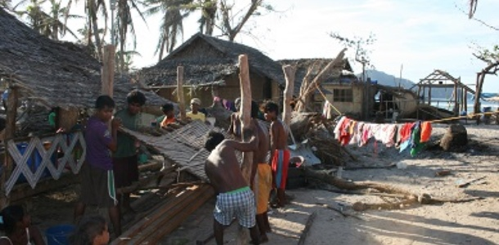
A resilient community
Notes:
Is knowledgeable, healthy and can meet its basic needs
Is socially cohesive
Has economic opportunities
Has well maintained and accessible infrastructures and services
Is connected

Slide 11
A resilient community

Slide 12
A resilient community

Slide 13
A resilient community

Slide 14
A resilient community

Slide 15
A resilient community

Slide 16
Key elements of the FCR
Assisting communities as they adopt risk-informed, holistic approaches to address their underlying vulnerabilities
Community resilience is about a demand driven people-centred approach.
Being connected to communities by being available to everyone, everywhere to prevent and reduce human suffering.
Notes:
การให้ความช่วยเหลือชุมชน ที่มีการดำเนินงานด้านชุมชนเข้มแข็งอยู่แล้ว โดยใช้วิธีการการดำเนินแบบองค์รวมเพื่อแก้ไขความอ่อนแอของชุมชน
Resilient ชุมชนเป็นเรื่องเกี่ยวกับความต้องการขับเคลื่อน โดยคนเป็นศูนย์กลาง
การมีความสัมพันธ์ ได้เชื่อมโยง สายสัมพันธ์ กับชุมชนโดยการทุกคนสามารถใช้ได้ทุกที่เพื่อป้องกันและลดความทุกข์ของมนุษย์

Slide 17
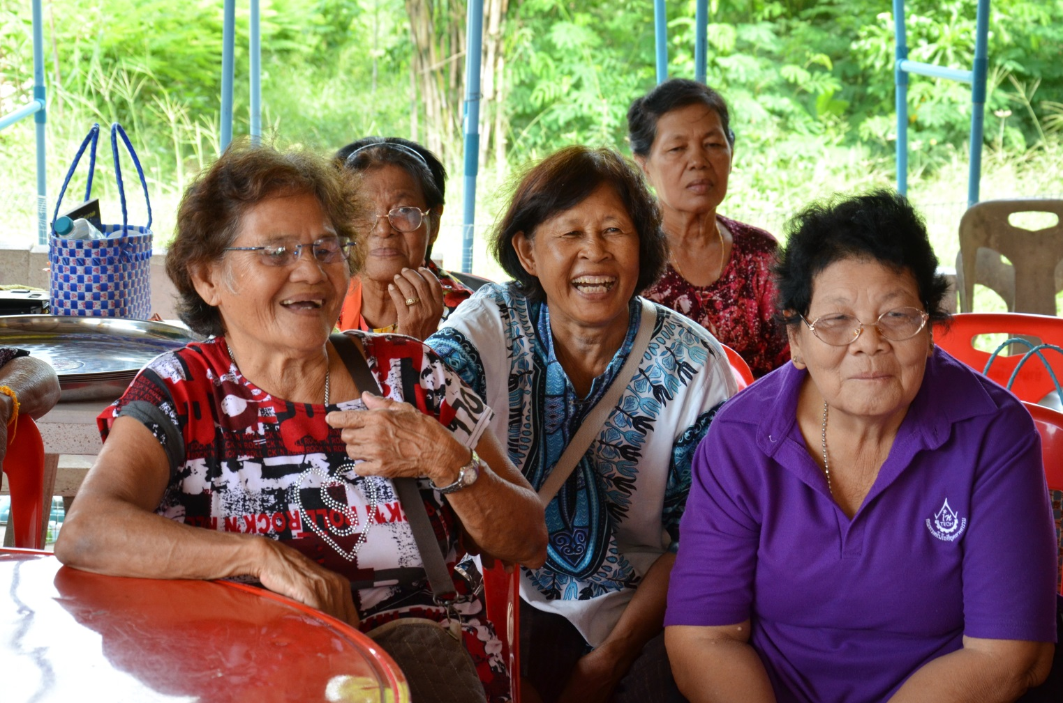
Thank you!!

